Slide 1
2017 KWC 요리시연부문
『힐링 간식 3코스 먹고 힘내자!』
한국외식과학고등학교, 조영진
한국외식과학고등학교, 김효중

Slide 2
출품하는 메뉴의 전체 컨셉
1.메뉴 선택 배경
저희 쓰부팀은 3코스인 에피타이저-메인 요리-디저트의 형식에 따라 공부에
지친 친구에게, 만들어주고 싶은 힐링 간식으로 기억력,집중력 증진 및
전반적인 인지능력을 향상시키는데 도움이 되는 연어 요리와 각종 미네랄
영양소가 풍부한 꿔바로우 요리, 피로 회복하는데 좋은 새콤달콤한 오렌지를
곁들인 핫케익 재해석한요리 입니다.
에피타이저-연어 테린 요리 시원한 요리로 DHA와 오메가3가 풍부하게 들어가
뇌기능 향상을 도와주는 성분이라서 학생들이나
기억력을 요하는 분들에게 도움이 되는
연어를 이용한 테린요리입니다.
메인 요리-꿔바로우 새콤달콤한 요리로 각종 미네랄 영양소가 풍부한 돼지등심
이용하고 정신을 편안하게 해주는 엽산이 다량 함유되있는
당근을 이용한 꿔바로우 요리입니다.
디저트-핫케익을 재해석한 요리 달달한 요리로 피로 회복에 좋은 새콤달콤한
오렌지를 곁들였고 초코생크림으로 더 달달하게 더해준
핫케익을 재해석한 요리입니다.

Slide 3
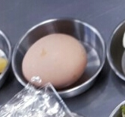
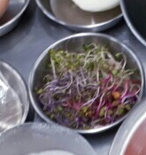
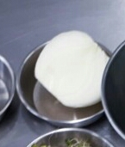
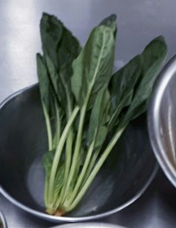
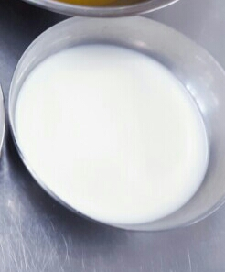
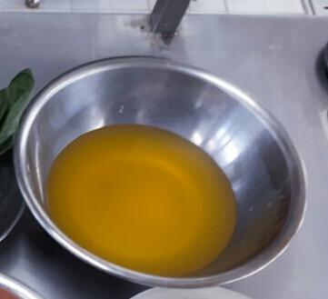
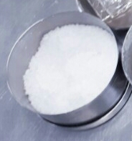
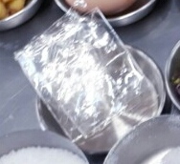
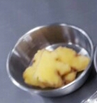
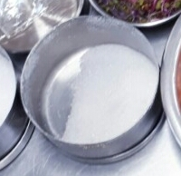
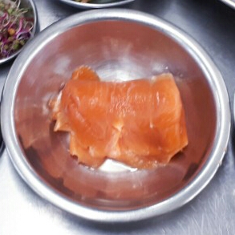
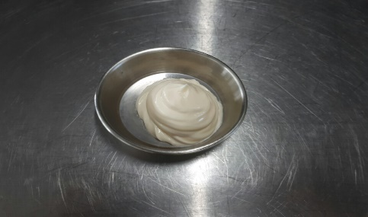
사용재료
달걀 1알 | 새싹채소 5g | 양파 1/4개 | 시금치 5g
우유 150ml | 오렌지 주스 | 소금 2g | 젤라틴 1장
생강30g | 설탕 1g | 연어 93g | 요거트 1개

Slide 4
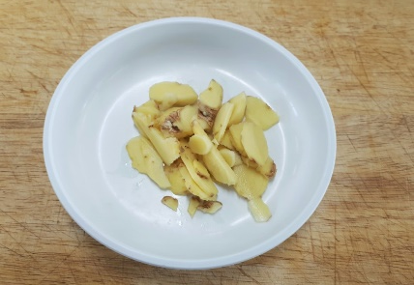
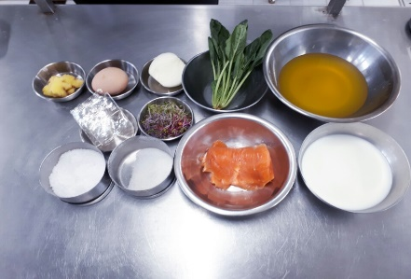
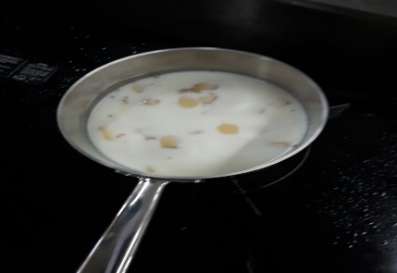
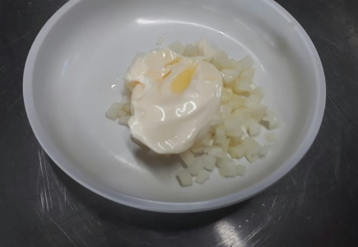
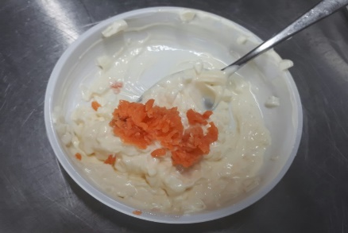
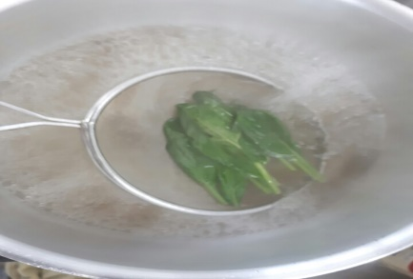
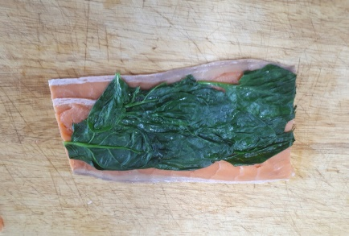
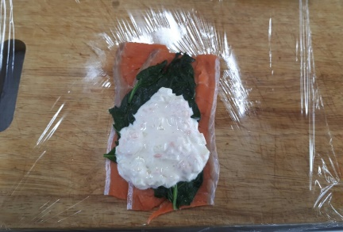
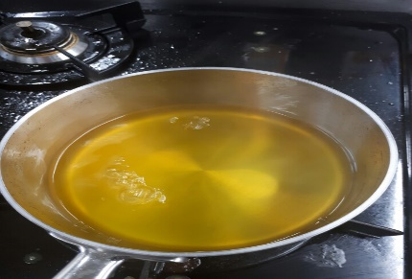
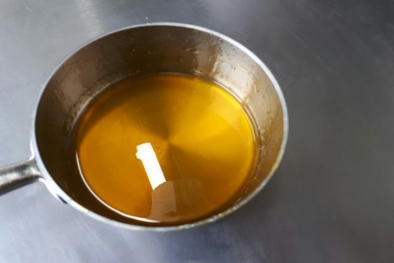
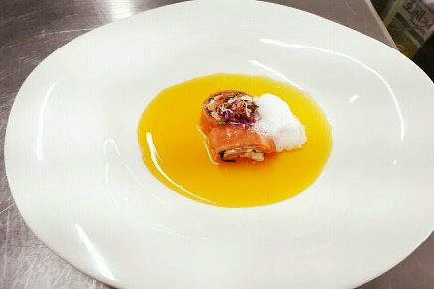
조리과정 사진과 설명
1
2
3
4
모든 재료를 준비한다.
생강을 편 썰어줍니다.
생강과 우유를 넣고 조려준다.
요거트와 양파, 오렌지주스를 섞는다.
5
6
7
8
연어를 다지고 젤라틴을 녹여서 넣어준다.
시금치를 뜨거운 물에 데쳐준다.
연어에 시금치를 올린다.
그위에 타르타르소스를 채워 말아준다.
9
10
11
12
오렌지주스를 리덕션 시킨다.
오렌지 리덕션소스 완성한다.
플레이팅을 하여 완성시켜준다.

Slide 5

요리 제목 : 『 오렌지 리덕션소스와 환상인 연어 테린 』
이 오렌지 리덕션소스와 환상인 연어 테린 요리는 연어-DHA와 오메가3가 풍부,뇌 기능 향상에 도움을 줌
눈의 건강에 보탬
오렌지 주스-면역력 향상,피로회복 시금치-눈건강,성장의 촉진 생강-면역력을 높여주는 효과,항암 효과
요거트-면역력 향상
공부에 지친 친구에게 필요한 영양소를 찾아서 넣음에 있어 오렌지 리덕션소스와 환상인 연어를 써서 테린한 요리로써 입맛을 돋우는 식사전 요리로 적합하게 만들어 보았다.

Slide 6
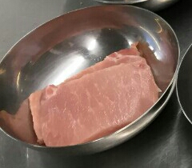
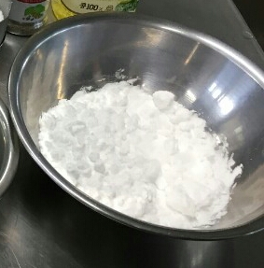
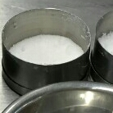
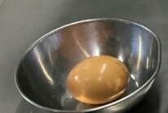
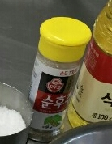
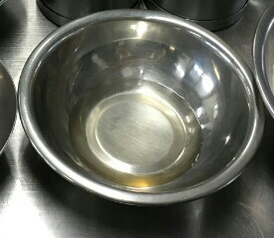
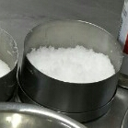
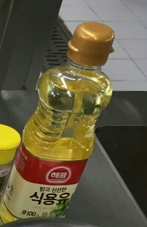
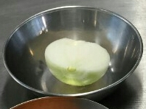
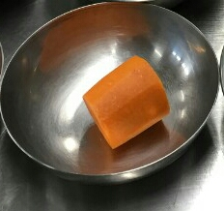
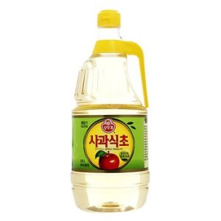
사용재료
돼지등심 200g | 감자전분 73g | 설탕 | 달걀 1알
후추 | 식초 | 소금 | 식용유
양파 1/4개 | 당근 반개 | 식초 200ml

Slide 7
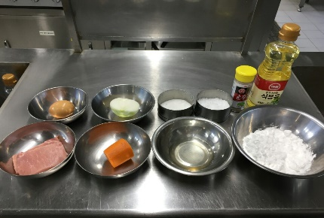
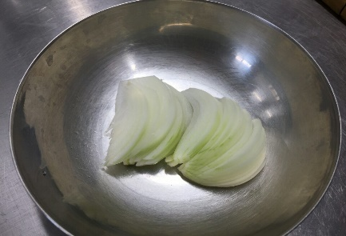
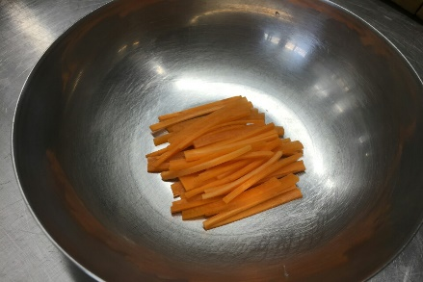
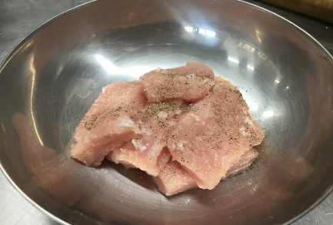
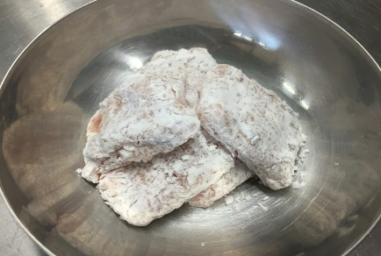
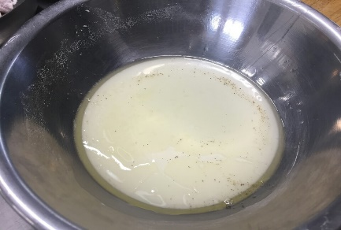
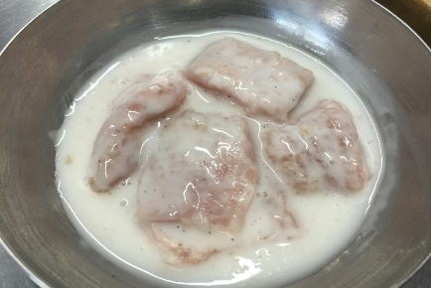
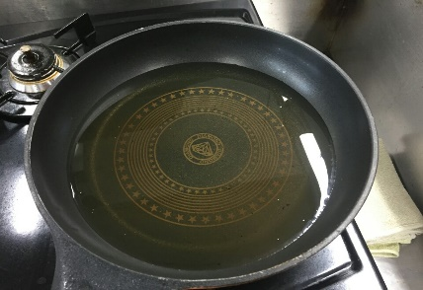
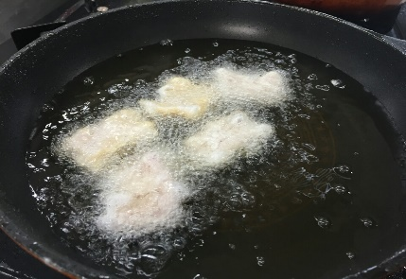
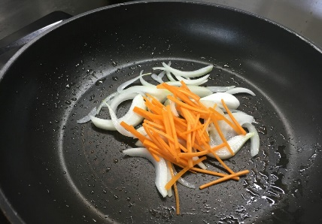
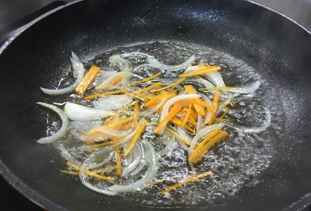
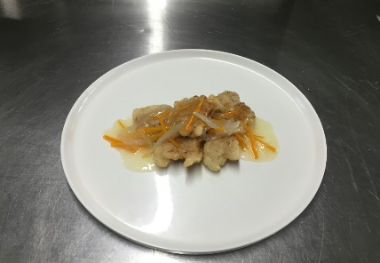
조리과정 사진과 설명
1
2
3
4
모든 재료를 준비한다.
양파를 썰어준다.
당근을 줄리엔해준다.
돼지등심에 소금,후추간을 해준다.
5
6
7
8
간을 한 돼지등심에 전분가루를
묻쳐준다.
물전분,기름,달걀흰자로 튀김반죽을 만든다.
돼지등심에 튀김반죽을 입혀준다.
후라이팬에 기름을 많이 넣어준다
9
10
11
12
돼지등심을 튀겨준다.
양파와 당근을 기름에 볶아준다.
식초를 넣어서 꿔바로우 소스를 만들어준다.
플레이팅을 하여 완성시켜준다.

Slide 8
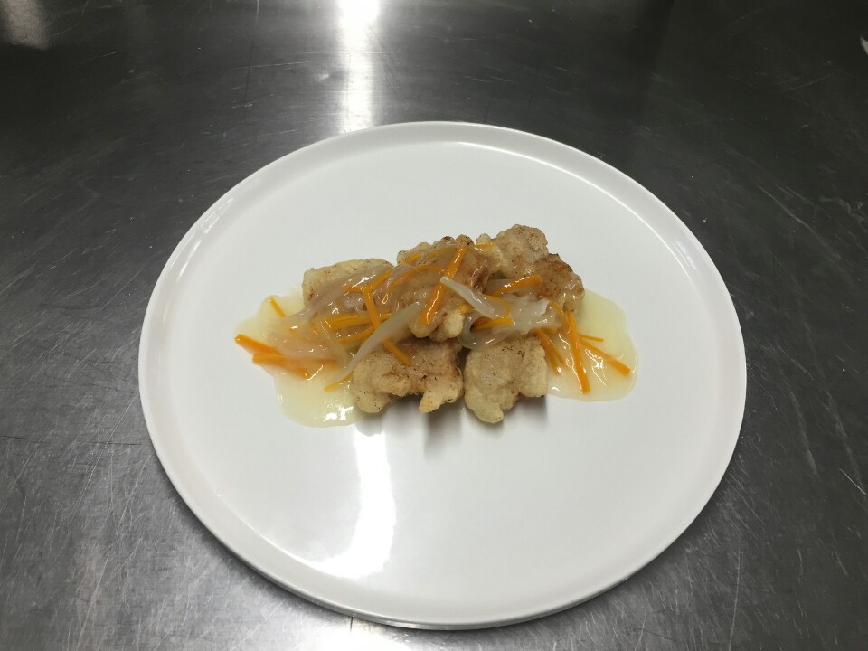
요리 제목 : 『 새콤달콤을 더한 꿔바로우 』
이 새콤달콤을 더한 꿔바로우 요리는 당근-정신을 편안하게 해주는 성분인 엽산이 다량 함유되있기 때문에
스트레스 완화,불면증 개선
양파-불면증 개선,혈관질환 개선,당뇨개선
식초-피로회복,뇌에 좋다,혈관에 좋다,영양 흡수 극대화
돼지등심- 각종 미네랄 영양소 풍부
공부에 지친 친구에게 필요한 영양소를 넣음에 있어 잠시라도 건강을 챙겼으면 하는 마음을 담아 만들어 봤다.

Slide 9
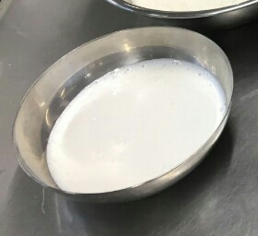
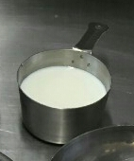
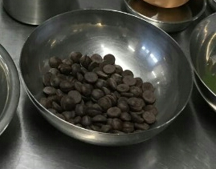




사용재료
생크림 400ml | 우유 150ml | 초콜릿 1개 | 바닐라 가루
중력분 30g | 달걀 1알 | 젤라틴 1장 | 애플민트 2g
설탕

Slide 10












조리과정 사진과 설명
1
2
3
4
모든 재료를 준비한다.
생크림을 만들어준다.
초코를 넣어 초코크림을 만든뒤 짤주머니 안에 넣어준다.
노른자,설탕,우유,바닐라액상을
넣고 끓이며 농도를 잡아준다.
5
6
7
8
앙글레이즈소스를 완성한다.
박력분,버터,코코아 파우더를
섞고 오렌지를 준비한다.
오렌지를 다이스로 잘라준다.
코코아크럼블을 완성한다.
9
10
11
12
머랭을 친다.
핫케익가루와 설탕을 넣고
반죽을 한다.
후라이팬에 기름을 두른다음 키친타올로 닦은 뒤 틀 안에 핫케익 반죽을 넣어서 구워준다.
플레이팅을 하여 완성시켜준다.

Slide 11

요리 제목 : 『 핫 케익을 재해석한 』
이 핫 케익을 재해석한 요리는 오렌지-피로회복에 좋다,혈관을 건강하게 해준다,면역력 강화
초콜릿-더 달달하게 해준다.스트레스 해소,기억력,사고력 등 인지능력 향상에 효과
핫케익을 재해석해서 더 부드러움과 촉촉함을 더해 오렌지의 새콤달콤과
코코아크럼블의 식감,초코크림의 달달함,마지막으로 앙글레이즈 소스를 합하므로 공부에 지친 친구에게
잠시라도 기분이 좋게 공부를 할수있게 만들어 봤다.

